Slide 1
Python编程与科学计算
课程名称
江苏大学计算机科学与通信工程学院 王洪金

Slide 2
前 课 内 容
第三方库：numpy、matplotlib库的使用。
本课内容
1．了解在Python语言中pandas库的应用.

Slide 3
第7章 数据分析利器：pandas库的应用
§7.1 pandas库的简介
§7.2 Series对象的应用
§7.3 DataFrame对象的应用
§7.4 数据分析相关库应用实例
Notes:
Pandas教程 – 教程https://www.xyhtml5.com/13674.html

Slide 4
§7.1 pandas库的简介
Pandas 是一个开源的第三方 Python 库，从 Numpy 和 Matplotlib 的基础上构建而来，享有数据分析“三剑客之一”的盛名(NumPy、Matplotlib、Pandas)。
Pandas 库的主要应用方向：针对多维结构化数据集的分析处理。
Pandas 库为 Python 语言提供了高性能、易于使用的数据结构和数据分析工具集，它的目标是成为强大、灵活、可以支持任何编程语言的数据分析工具。
pandas模块的导入
import numpy as np
import pandas as pd

Slide 5
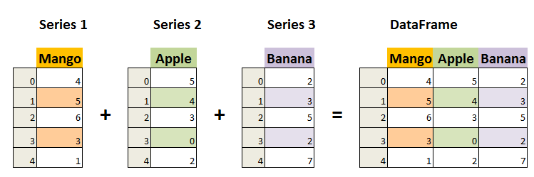
§7.1 pandas库的简介
Pandas 库是以Numpy库为基础构建的，通常用来处理表格型(关系型)的数据集或与时间序列相关的数据集。
Series对象有着与一维数组相似的结构，是带标签(索引)的一维同构数组。
DataFrame是一个表格型的数据结构，是带标签的，大小可变的，二维异构表格。
Notes:
Series 类似表格中的一个列(column)，类似于一维数组，可以保存任何数据类型。由索引(index)和列组成。

Slide 6
第7章 数据分析利器：pandas库的应用
§7.1 pandas库的简介
§7.2 Series对象的应用
§7.3 DataFrame对象的应用
§7.4 数据分析相关库应用实例
Notes:
Pandas教程 – 教程https://www.xyhtml5.com/13674.html

Slide 7
§7.2 Series对象的应用
Series 对象的常用属性
名称 | 属性
axes | 以列表的形式返回所有行索引标签。
dtype | 返回对象的数据类型。
empty | 返回一个空的 Series 对象。
ndim | 返回输入数据的维数。
size | 返回输入数据的元素数量。
values | 以 ndarray 的形式返回 Series 对象。
index | 返回一个RangeIndex对象，用来描述索引的取值范围。

Slide 8
§7.2 Series对象的应用
1. Series对象的创建
pd.Series( data, index, dtype, name, copy)
(1) ndarray(数组)创建Series对象
默认索引
自定义索引
(2) dict创建Series对象
默认索引
自定义索引
(3) 标量创建Series对象
2. Series的常见运算
标量乘法、数据过滤、应用数学函数
3. Series的索引与访问
位置索引；标签索引

Slide 9
§7.2 Series对象的应用
1. Series对象的创建
pd.Series( data, index, dtype, name, copy)
(1) ndarray(数组)创建Series对象
默认索引
0 2
1 4
2 6
3 8
dtype: int64
data = np.array([2,4,6,8])
s1 = pd.Series(data)
print(f'默认索引\n{s1}')
data = np.array([2,4,6,8])
s2 = pd.Series(data,
index=[100,101,102,103])
print(f'自定义索引\n{s2}')
自定义索引
100 2
101 4
102 6
103 8
dtype: int32

Slide 10
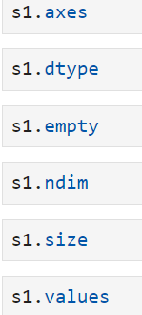
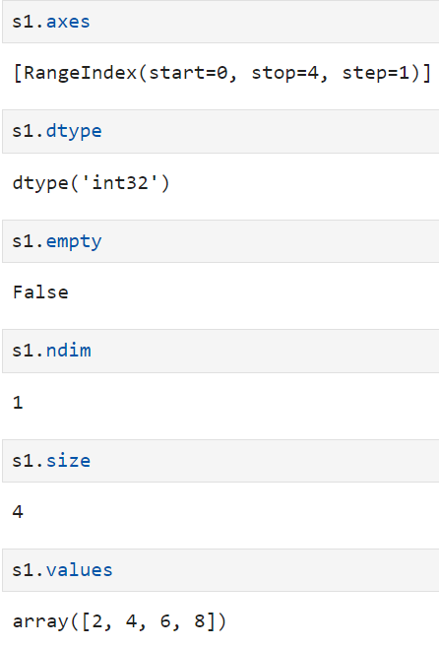
§7.2 Series对象的应用
1. Series对象的创建
ndarray(数组)的属性
默认索引
0 2
1 4
2 6
3 8
dtype: int64

Slide 11
§7.2 Series对象的应用
1. Series对象的创建
(2) dict创建Series对象
data = {'a' : 0, 'b' : 1, 'c' : 2}
s1_dict = pd.Series(data)
print(f'没有传递索引\n{s1_dict}')
没有传递索引
a 0
b 1
c 2
dtype: int64
data = {'a' : 0, 'b' : 1, 'c' : 2}
s2_dict = pd.Series(data, index=['a','b','c','d' ])
print(f'传递索引\n{s2_dict}')
传递索引
a 0.0
b 1.0
c 2.0
d NaN
dtype: float64

Slide 12
§7.2 Series对象的应用
1. Series对象的创建
(3) 标量创建Series对象
如果data是标量值，则必须提供索引: 标量值按照index的数量进行重复，并与其一一对应 。
s3 = pd.Series(6,index=[0,1,2,3])
print(f'标量值\n{s3}')
标量值
0 6
1 6
2 6
3 6
dtype: int64

Slide 13
§7.2 Series对象的应用
a 10
b 20
c 30
d 10
dtype: int64
2. Series的常见运算
Series对象可以在对象上做常见的数组运算，如标量代数运算、数据过滤、应用数学函数等。
a 100
b 400
c 900
d 100
dtype: int64
ls = ['a','b','c','d']
data = [10, 20, 30, 10]
s2 = pd.Series(data, index=ls)
print(s2)
print(s2**2)
print(s2[s2>10])
print(np.sqrt(s2))
b 20
c 30
dtype: int64
a 3.162278
b 4.472136
c 5.477226
d 3.162278
dtype: float64

Slide 14
§7.2 Series对象的应用
Series数据
a 1
b 2
c 3
d 4
e 5
dtype: int64
01234
3. Series的索引与访问
Series 访问数据分为两种方式:
一种是位置索引；另一种是标签索引
位置索引=1
s = pd.Series([1,2,3,4,5],
index=['a','b','c','d','e'])
print(f'Series数据\n{s}')
前两个元素
a 1
b 2
dtype: int64
print(f'位置索引={s[0]}')
print(f'前两个元素\n{s[:2]}')
print(f'最后三个元素\n{s[-3:]}')
最后三个元素
c 3
d 4
e 5
dtype: int64
print(f'\n标签索引访问单个元素={s["a"]}')
print(f'\n标签索引访问多个元素\n{s[["a","b","c"]]}')
print(f'\n访问不包括的标签g,会报异常={s["g"]}')
标签索引访问单个元素=1
标签索引访问多个元素
a 1
b 2
c 3
dtype: int64
Traceback (most recent call last):
KeyError: 'g'

Slide 15
第7章 数据分析利器：pandas库的应用
§7.1 pandas库的简介
§7.2 Series对象的应用
§7.3 DataFrame对象的应用
§7.4 数据分析相关库应用实例
Notes:
Pandas教程 – 教程https://www.xyhtml5.com/13674.html

Slide 16
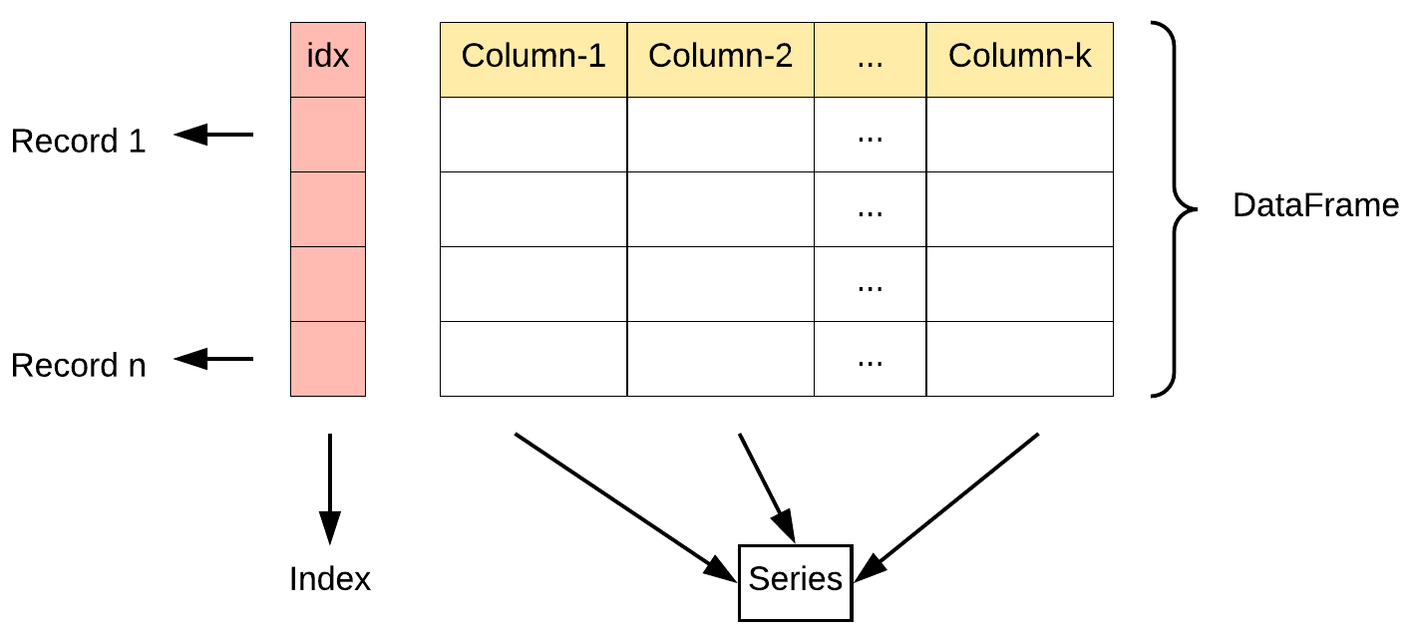
§7.3 DataFrame对象的应用
DataFrame是一个表格型的数据结构，既有行索引(index)，又有列索引(columns)， DataFrame的列是有序的，列与列之间的数据类型可以互不相同的。
Notes:
它也被称异构数据表。所谓异构，指的是表格中每列的数据类型可以不同，比如可以是字符串、整型或者浮点型等。

Slide 17
§7.3 DataFrame对象的应用
1. 数据文件的导入和导出
2. 创建DataFrame对象
3. DataFrame对象的数据操作
行的查改增删
列的查改增删
数据清洗、筛选、排序、分组等
Notes:
它也被称异构数据表。所谓异构，指的是表格中每列的数据类型可以不同，比如可以是字符串、整型或者浮点型等。

Slide 18
§7.3 DataFrame对象的应用
1. 数据文件的导入和导出
(1) .csv文件的读写
https://pandas.pydata.org/pandas-docs/stable/reference/
df = pd.read_csv('File&Figure/data1.csv', header=0)
df.to_csv('File&Figure/result2.csv')
(2) .excel文件的读写
df1 = pd.read_excel('File&Figure/data3.xlsx')
df1.to_excel('File&Figure/result1.xlsx',sheet_name='sheet1')
(3) .html文件的读写
df2 = pd.read_html('File&Figure/mobile1.html')
df.to_html('File&Figure/result4.html')

Slide 19
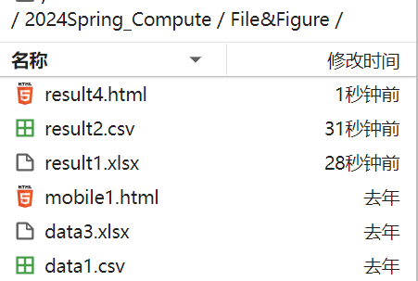
§7.3 DataFrame对象的应用
1. 数据文件的导入和导出
df = pd.read_csv('File&Figure/data1.csv', header=0)
df.to_csv('File&Figure/result2.csv')
df1 = pd.read_excel('File&Figure/data3.xlsx')
df1.to_excel('File&Figure/result1.xlsx',sheet_name='sheet1')
df2 = pd.read_html('File&Figure/mobile1.html')
df2.to_html('File&Figure/result4.html')

Slide 20
§7.3 DataFrame对象的应用
2. 创建DataFrame对象
pd.DataFrame( data, index, columns, dtype, copy)
① data是字典直接转换，字典中每个键对应的数据是等长的列表或Numpy数组。
DataFrame对象可以自定义索引
② data是pd.Series转换
DataFrame对象可以自定义索引
③ DataFrame的属性
④ DataFrame的元素统计特性

Slide 21
§7.3 DataFrame对象的应用
2. 创建DataFrame对象
pd.DataFrame( data, index, columns, dtype, copy)
① data是字典直接转换，字典中每个键对应的数据是等长的列表或Numpy数组。
dic ={'城市':['北京','上海','广州','深圳','重庆'],
'人口':[2171,2418,1090,1404,3372],
'GDP':[28000,30133,21500,22286,19530]}
df =pd.DataFrame(dic)
DataFrame对象可以自定义索引
dic ={'城市':['北京','上海','广州','深圳','重庆'],
'人口':[2171,2418,1090,1404,3372],
'GDP':[28000,30133,21500,22286,19530]}
df =pd.DataFrame(dic, index=[2,1,4,3,5],
columns=['城市','GDP','人口'])

Slide 22
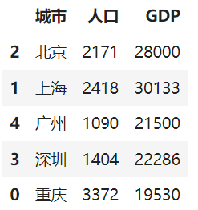
§7.3 DataFrame对象的应用
2. 创建DataFrame对象
pd.DataFrame( data, index, columns, dtype, copy)
② data是pd.Series转换
dic = {'城市': pd.Series(['北京', '上海', '广州', '深圳', '重庆']),
'人口': pd.Series([2171, 2418, 1090, 1404, 3372]),
'GDP': pd.Series([28000, 30133, 21500, 22286, 19530])}
df =pd.DataFrame(dic)
DataFrame对象可以自定义索引
dic = {'城市': pd.Series(['北京', '上海', '广州', '深圳', '重庆']),
'人口': pd.Series([2171, 2418, 1090, 1404, 3372]),
'GDP': pd.Series([28000, 30133, 21500, 22286, 19530])}
df1 = pd.DataFrame(dic, index=[2, 1, 4, 3, 0])

Slide 23
§7.3 DataFrame对象的应用
属性名称 | 功 能
df.shape | DataFrame的形状
df.index | DataFrame的行索引
df.columns | DataFrame的列索引
df.values | 以numpy.ndarray对象类型返回DataFrame所有数据
df.T | 转置行与列
df.axes | 返回一个列，行轴标签和列轴标签作为唯一的成员
df.dtype | 返回此对象中的数据类型
df.empty | 如果DataFrame为空，则返回为True，任何轴的长度都为0
df.ndim | 数组维度大小，默认为2维
df.size | DataFrame中的元素个数
df. info | DataFrame的摘要信息
df.head() | 返回开头前n行。
df.tail() | 返回最后n行
Notes:
https://www.xyhtml5.com/13650.html
https://www.xyhtml5.com/13646.html

Slide 24
§7.3 DataFrame对象的应用
方法名称 | 功 能
df.count() | 非空数据的数量
df.sum() | 所有值的和
df.mean() | 所有值的平均值
df.median() | 所有值的中位数
df.mode() | 值的模值
df.std() | 标准差
df.min() | 所有值中的最小值
df.max() | 所有值中的最大值
df.abs() | 绝对值
df.prod() | 数组元素的乘积
df.cumsum() | 累计总和
df.cumprod() | 累计乘积
Notes:
https://www.xyhtml5.com/13650.html

Slide 25
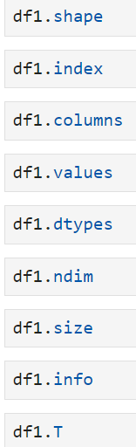


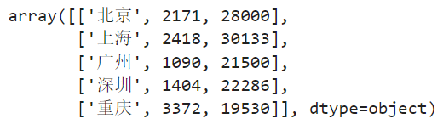
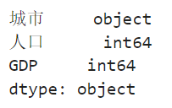

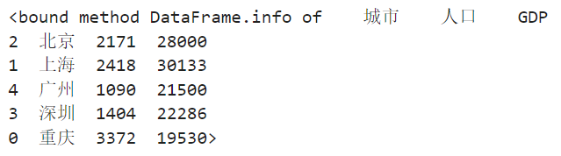

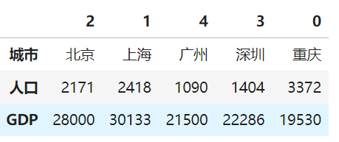
§7.3 DataFrame对象的应用
2. 创建DataFrame对象
③ DataFrame的属性

Slide 26
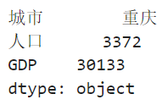
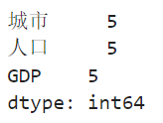
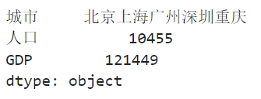
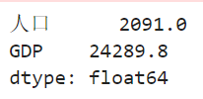
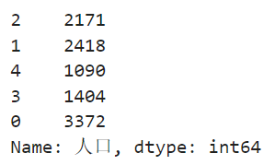
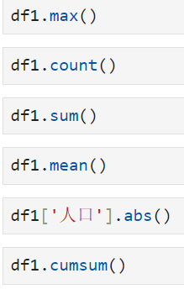
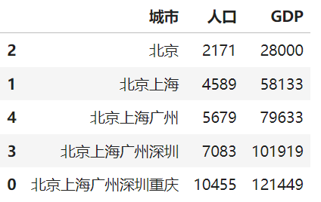
§7.3 DataFrame对象的应用
2. 创建DataFrame对象
④ DataFrame的元素统计特性

Slide 27
§7.3 DataFrame对象的应用
3. DataFrame对象的数据操作
行与列的增删改查、数据清洗等操作
城市 GDP 人口
2 北京 28000 2171
1 上海 30133 2418
4 广州 21500 1090
3 苏州 17319 1065
5 杭州 12556 919
8 南京 11715 827
9 宁波 9846 788
6 深圳 22286 1404
7 重庆 19530 3372
数据操作时，又分位置索引和标签索引两种，例如：
dic ={'城市':['北京','上海','广州','苏州','杭州',
'南京','宁波','深圳','重庆'],
'人口':[2171, 2418, 1090, 1065, 919, 827,
788, 1404, 3372],
'GDP':[28000,30133,21500,17319, 12556,
11715,9846,22286,19530]}
df =pd.DataFrame(dic, index=[2,1,4,3,5,6,7,8,9],
columns=['城市','GDP','人口'])
GDP 人口
城市
北京 28000 2171
上海 30133 2418
广州 21500 1090
苏州 17319 1065
杭州 12556 919
南京 11715 827
宁波 9846 788
深圳 22286 1404
重庆 19530 3372
df=df.set_index(['城市'])
注：1.位置索引时，则可用index(序号)进行操作，如df.loc[1]；
2. 标签索引时，如对‘城市’索引时，就不能使用index进行定位，如df.loc[1]。

Slide 28
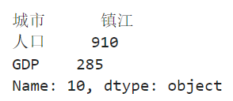
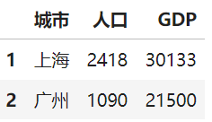
3. DataFrame对象的数据操作
位置索引
dic = {'城市': pd.Series(['北京', '上海', '广州', '深圳', '重庆']),
'人口': pd.Series([2171, 2418, 1090, 1404, 3372]),
'GDP': pd.Series([28000, 30133, 21500, 22286, 19530])}
df = pd.DataFrame(dic)
 | 城市 | 人口 | GDP
0 | 北京 | 2171 | 28000
1 | 上海 | 2418 | 30133
2 | 广州 | 1090 | 21500
3 | 深圳 | 1404 | 22286
4 | 重庆 | 3372 | 19530
10 | 镇江 | 910 | 285
df.loc[10] = ['镇江', 285, 910]
df.loc[10]
df.iloc[1:3]

Slide 29
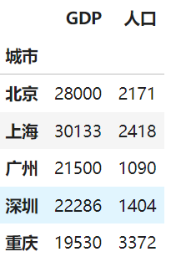
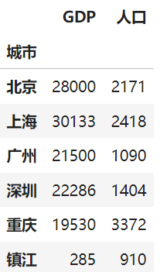
3. DataFrame对象的数据操作
标签索引
下面以加‘城市’标签索引为例
dic = {'城市': pd.Series(['北京', '上海', '广州', '深圳', '重庆']),
'人口': pd.Series([2171, 2418, 1090, 1404, 3372]),
'GDP': pd.Series([28000, 30133, 21500, 22286, 19530])}
df =pd.DataFrame(dic, columns=['城市','GDP','人口'])
#'城市'索引
df = df.set_index(['城市'])
(1). 增加新行
df.loc['镇江'] = [285, 910]

Slide 30
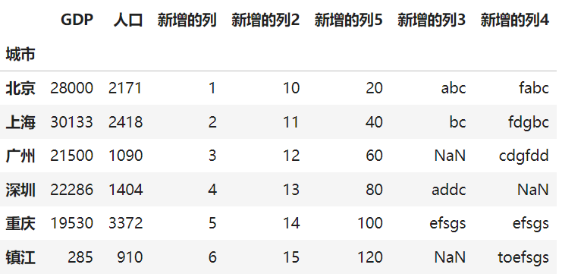
3. DataFrame对象的数据操作
标签索引
(2). 增加新列
df['新增的列'] = range(1,len(df)+1)
df['新增的列2'] = range(10,len(df)+10)
df['新增的列5'] = [i*20 for i in range(1,len(df)+1)]
df['新增的列3'] = ['abc','bc',np.nan,'addc','efsgs', np.nan]
df['新增的列4'] = ['fabc','fdgbc','cdgfdd',np.nan, 'efsgs','toefsgs']

Slide 31
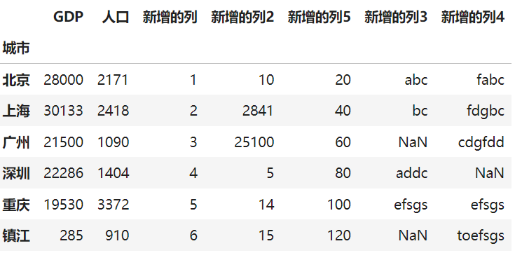
3. DataFrame对象的数据操作
标签索引
(3). 修改
①修改一个元素
df.loc['深圳', '新增的列2'] = 5
df.at['上海', '新增的列2'] = 2841
df.loc['广州', '新增的列2'] = 25100

Slide 32
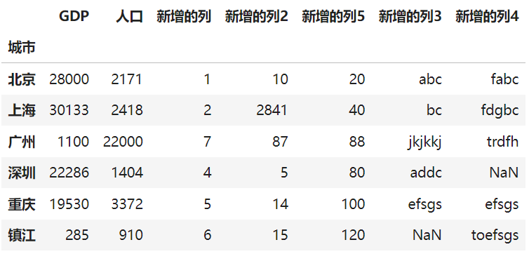
3. DataFrame对象的数据操作
标签索引
(3). 修改
②修改一行
df.loc['广州'] = [1100, 22000, 7, 87, 88, 'jkjkkj', 'trdfh']
列表长度要与列表的栏长度同长。

Slide 33
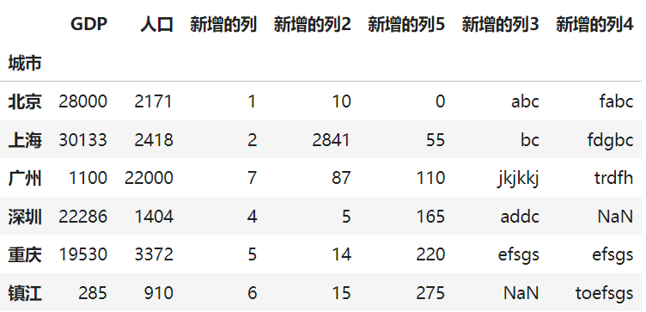
3. DataFrame对象的数据操作
标签索引
(3). 修改
③修改一列
df['新增的列5'] = [i*55 for i in range(len(df))]
列表长度要与列表的行长度同长。

Slide 34
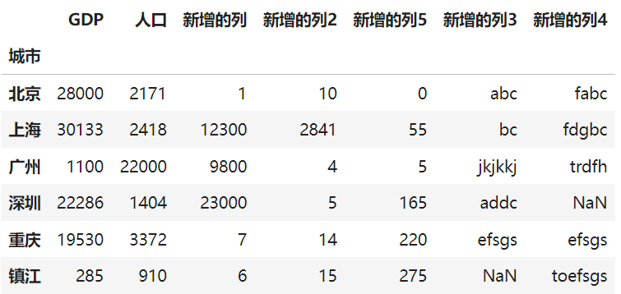
3. DataFrame对象的数据操作
标签索引
(3). 修改
④修改区间(闭区间)
df.loc['广州', '新增的列':'新增的列5'] = [3, 4, 5]
df.loc['上海': '重庆', '新增的列'] = [12300, 9800, 23000, 7]

Slide 35
3. DataFrame对象的数据操作
标签索引
(4). 删除
DataFrame.drop(labels=None, *, axis=0, index=None, columns=None, level=None, inplace=False, errors='raise')
drop()​​ 方法的参数：
labels，要删除的行列的名字
axis，表示行或列的删除，axis = 0 表示删除对应的行，axis = 1 表示删除对应的列，axis 默认为 0
index，表示删除指定的行
columns ，表示删除指定的列
inplace = True 表示直接修改原数据，否则 drop() 方法只是返回删除后的表格，对原表格没有影响。

Slide 36
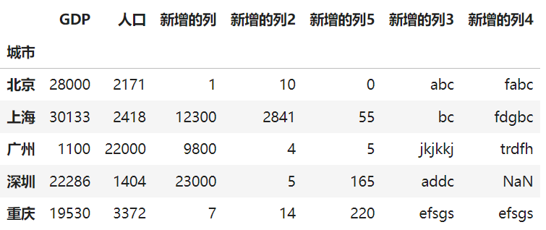
3. DataFrame对象的数据操作
标签索引
(4). 删除
①删除指定行与列、多列
DataFrame.drop()
df.drop('镇江',axis=0,
inplace=True)

Slide 37
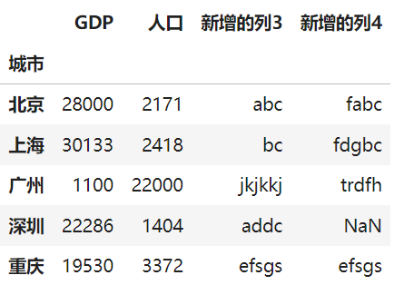
3. DataFrame对象的数据操作
标签索引
(4). 删除
①删除指定行与列、多列
DataFrame.drop()
df.drop('新增的列5',axis=1, inplace=True)
df.drop(['新增的列','新增的列2'],axis=1,
inplace=True)

Slide 38
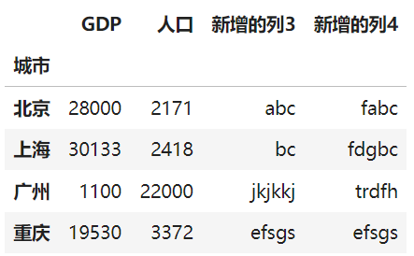
3. DataFrame对象的数据操作
标签索引
(4). 删除
②删除字段为空的行与列
dropna函数默认删除所有出现空的行，即一行中任意一个字段为空，就会被删除。当只需要删除某一列的空行时，需要设置subset参数，例如dropna(subset=['city'])
df.dropna(subset=["新增的列4"],inplace=True)
③删除字段重复的行
drop_duplicates(subset = '列名',keep='first')

Slide 39

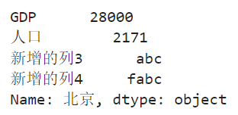
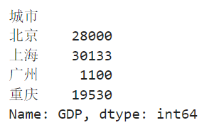
3. DataFrame对象的数据操作
标签索引
(5). 查找
① 点、行与列
df.at['上海', '人口']
df.loc['北京']
df['GDP']

Slide 40
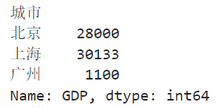
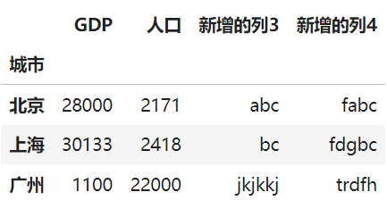
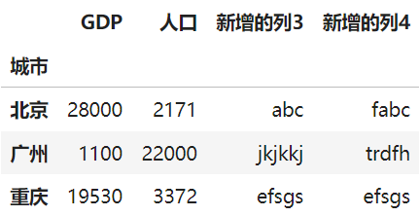
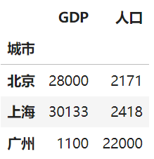
3. DataFrame对象的数据操作
标签索引
(5). 查找
② 区间
df.loc['北京':'广州']
df.loc[['北京', '广州', '重庆']]
df.loc['北京':'广州', 'GDP']
df.loc['北京':'广州', 'GDP':'人口']

Slide 41
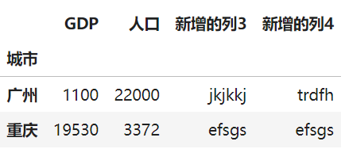
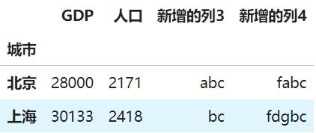
3. DataFrame对象的数据操作
标签索引
(6). 数据筛选
① 简单关系表达式
df[df['人口'] > 3000]
df.loc[(df['GDP'] > 20000) & (df['人口'] > 2000)]

Slide 42
3. DataFrame对象的数据操作
标签索引
(6). 数据筛选
② 包含或不包含特定字符的行
# 选取某列包含test的行
df.loc[df['新增的列3'].str.contains('bc')]
# 选取某列中不包含test的行
df.loc[~df['新增的列3'].str.contains('bc')]
③ 字符数小于5的列
④ 字符数小于5时F列的第0列
# 选取'新增的列3'字符数小于5的列
df[df['新增的列3'].str.len()<5]
# 选取'新增的列3'字符数小于5时'新增的列4'的第0列
df.loc[df['新增的列3'].str.len()<5]['新增的列4'][0]

Slide 43
3. DataFrame对象的数据操作
标签索引
(7). 排序
使用sort_values()方法对数据排序。
df.sort_values(by=‘##’,axis=0,ascending=True, inplace=False,
na_position=‘last’)
参数 | 说明
by | 指定列名(axis=0或index)或索引值(axis=1或columns)
axis | 若axis=0或index，则按照指定列中数据大小排序； 若axis=1或columns，则按照指定索引中数据大小排序，默认axis=0
ascending | 是否按指定列的数组升序排列，默认为True，即升序排列
inplace | 是否用排序后的数据集替换原来的数据，默认为False，即不替换
na_position | {‘first’,‘last’}，设定缺失值的显示位置

Slide 44
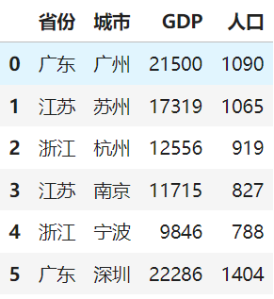
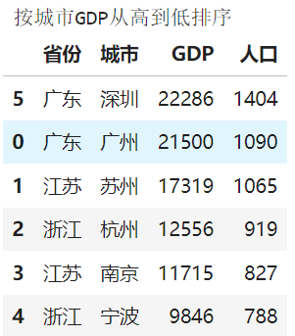
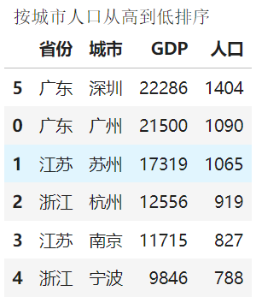
3. DataFrame对象的数据操作
标签索引
(7). 排序
使用sort_values()方法对数据排序。
print('按城市GDP从高到低排序')
df.sort_values('GDP', ascending=False)
print('按城市人口从高到低排序')
df.sort_values(by='人口', ascending=False)

Slide 45
3. DataFrame对象的数据操作
标签索引
(7). 排序
使用sort_values()方法对数据排序。
按物理分数的升序排序，然后按化学分数的降序排序
df.sort_values(['Physics','Chemistry'],ascending=[True,False])
Student Physics Chemistry Math Sex
0 Bob 68.00 84.0 78.0 Male
1 Sally 74.00 100.0 88.0 Female
2 Scott 77.00 73.0 82.0 Male
3 Katie 78.00 90.0 87.0 Female
4 Max 67.00 92.0 82.5 Male
5 Liz 83.00 77.0 82.5 Female
6 Sam 75.14 94.0 70.0 Female
7 Mike 79.00 87.0 90.0 Male
8 Scott 75.14 87.0 82.5 Male
Student Physics Chemistry Math Sex
4 Max 67.00 92.0 82.5 Male
0 Bob 68.00 84.0 78.0 Male
1 Sally 74.00 100.0 88.0 Female
6 Sam 75.14 94.0 70.0 Female
8 Scott 75.14 87.0 82.5 Male
2 Scott 77.00 73.0 82.0 Male
3 Katie 78.00 90.0 87.0 Female
7 Mike 79.00 87.0 90.0 Male
5 Liz 83.00 77.0 82.5 Female

Slide 46
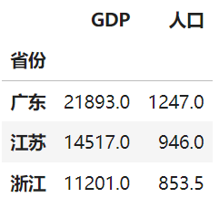
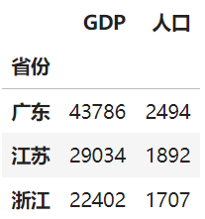
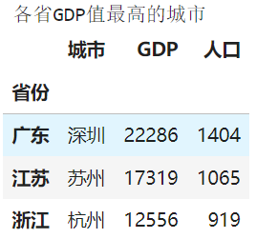
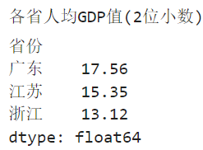
3. DataFrame对象的数据操作
标签索引
(8). 数据的分组
使用df.groupby()方法对数据分组。
group = df.groupby('省份')
print('各省GDP、人口的平均值')
group.mean()
print('各省GDP、人口数据和')
group.sum()
print('各省GDP值最高的城市')
group.max()
print('各省人均GDP值(2位小数)')
(total['GDP']/total['人口']).round(2)

Slide 47
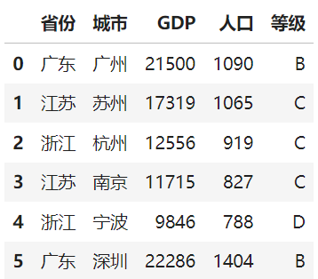
3. DataFrame对象的数据操作
标签索引
(9). 给数据打标签
df['等级'] = pd.cut(df['GDP'], bins=[0, 10000, 20000, 30000, 40000], labels=['D','C','B','A'])

Slide 48
3. DataFrame对象的数据操作
标签索引
(10). 绘制图形
dic = {'城市': ['广州', '苏州', '杭州',
'南京', '宁波', '深圳'],
'人口': [1090, 1065, 919, 827, 788, 1404],
'GDP': [21500, 17319, 12556, 11715, 9846, 22286]}
df = pd.DataFrame(dic)
df = df.set_index(['城市'])
df['GDP'] = df['GDP']/10
df.rename({'GDP': 'GDP/10'}, axis='columns', inplace=True)
df.plot(kind='bar', title='2017年城市GDP及人口数据')
plt.show()

Slide 49
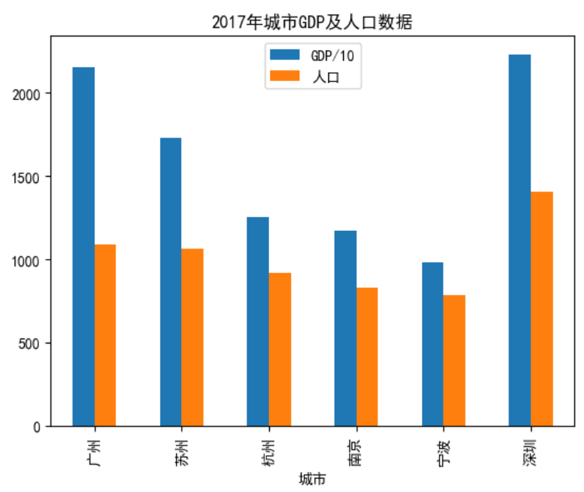
3. DataFrame对象的数据操作
标签索引
(10). 绘制图形

Slide 50
3. DataFrame对象的数据操作
标签索引
(11). 数据清洗
对表格中的数据操作除了上述的行列数据增删改查外，还有如下操作：
​​ 数据清洗​​: ​ ​删除缺失数据行​​,​ ​数据填充​​,​ ​统一数据格式​​,​ ​去除重复数据.​​
之前的数据都是很完整，格式也都是统一的。但有些时候，数据可能存在部分缺失、格式不统一、甚至数据错误等情况。这时候这些数据就成了”脏”数据，需要对其进行数据清洗。

Slide 51
3. DataFrame对象的数据操作
标签索引
(11). 数据清洗
①​​​ ​删除缺失数据行
df.dropna(axis=0, how='any', thresh=none,subset=none, inplace=false)
②​​​ ​数据填充
使用df.fillna()方法可以将缺失值填充为指定的值。
③​​​ ​统一数据格式
rename()函数：重命名某些选定列; 使用.replace()、.astype()、 .str.replace()、.str.replace().astype()方法统一数据格式。
④​​​ ​去除重复数据
使用.drop_duplicates() 方法去除重复数据。

Slide 52
3. DataFrame对象的数据操作
标签索引
(11). 数据清洗
①​删除缺失数据行
df.dropna(axis=0, how=‘any’, thresh=none,
subset=none, inplace=false)
参数 | 说明
axis | 0为行 1为列，default 0，数据删除维度
how | {‘any’, ‘all’}, default ‘any’，any：删除带有nan的行；all：删除全为nan的行
thresh | int，保留至少 int 个非nan行
subset | list，在特定列缺失值处理
inplace | 是否用排序后的数据集替换原来的数据，默认为False，即不替换

Slide 53
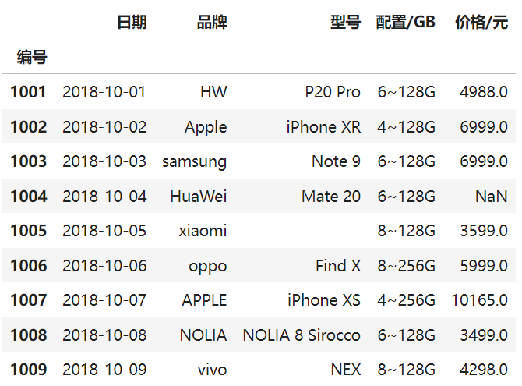
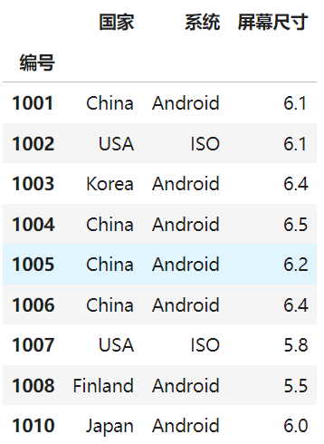
3. DataFrame对象的数据操作
标签索引
(11). 数据清洗
①​删除缺失数据行

Slide 54
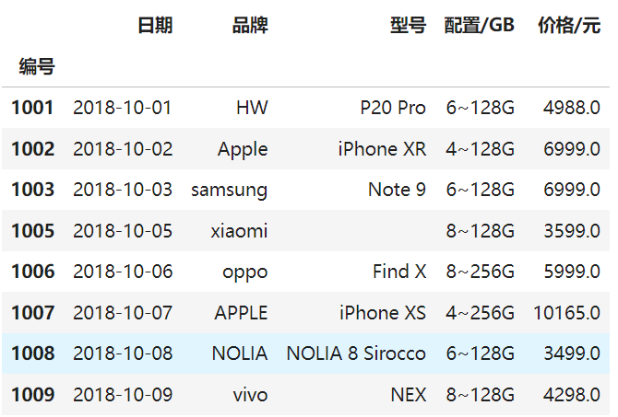
3. DataFrame对象的数据操作
标签索引
(11). 数据清洗
①​删除缺失数据行
df1.dropna(how='any', inplace=False)

Slide 55

3. DataFrame对象的数据操作
标签索引
(11). 数据清洗
②​​​ ​数据填充
df1.dropna(df1['价格/元'].mean())

Slide 56

3. DataFrame对象的数据操作
标签索引
(11). 数据清洗
③​​​ ​统一数据格式
rename()函数：重命名某些选定列; 使用.replace()、.astype()、 .str.replace()、.str.replace().astype()方法统一数据格式。
df1['配置/GB'] = df1['配置/GB'].str.replace('G', '')
df_split = pd.DataFrame((x.split('~') for x in df1['配置/GB']),
index=df1.index, columns=['运行内存/GB', '存储容量'])
df1 = pd.merge(df1, df_split, right_index= True, left_index= True)
df1.drop('配置/GB', axis=1, inplace=True)

Slide 57
3. DataFrame对象的数据操作
标签索引
(11). 数据清洗
③​​​ ​统一数据格式
df1['配置/GB'] = df1['配置/GB'].str.replace('G', '')
df_split = pd.DataFrame((x.split('~') for x in df1['配置/GB']),
index=df1.index, columns=['运行内存/GB', '存储容量'])
df1 = pd.merge(df1, df_split, right_index= True, left_index= True)
df1.drop('配置/GB', axis=1, inplace=True)

Slide 58

3. DataFrame对象的数据操作
标签索引
(11). 数据清洗
④​​​ ​合并表格
df1 = pd.merge(df1, df2['屏幕尺寸'], right_index= True, left_index= True)

Slide 59


3. DataFrame对象的数据操作
标签索引
(11). 数据清洗
⑤​​​ ​去除重复数据
df.drop_duplicates()

Slide 60
3. DataFrame对象的数据操作
标签索引
(12).表格的合并
方法 | 简介 | 调用
concat() | 提供行方向和列方向进行内联或外联的拼接操作 | pd.concat([df1, df2])
join() | 提供类似于SQL数据库中的join连接功能，支持左联、右联、内联和外联等全部四种SQL连接操作类型 | df1.join()
merge() | 提供行方向的拼接操作 | pd.merge(df1, df2)或 df1.merge(df2)
append() | 提供列方向的拼接操作，支持左联、右联、内联和外联四种操作类型。 | df1.append()

Slide 61
3. DataFrame对象的数据操作
标签索引
(12).表格的合并
①纵向合并​​
独立统计，然后数据汇总的情况。
.append()、.concat()
②横向合并​​
merge()方法。多张表格之间，如果存在相同含义的列，就意味着表与表之间存在关联关系，多表间的关联关系有三种：一对一关联、一对多关联、多对多关联。
有时需要将多个数据对象依据某些列的值进行匹配合并，此时会用到 merge()函数，作为连接依据的那些列称为主键。

Slide 62



3. DataFrame对象的数据操作
标签索引
(12).表格的合并
①纵向合并​​
result1 = df1.append(df2)
result2 = df1.append([df2,df3])
result1 = pd.concat([df1, df2])
result2 = pd.concat([df1, df2, df3])

Slide 63
3. DataFrame对象的数据操作
标签索引
(12).表格的合并
②横向合并
merge()方法。多张表格之间，如果存在相同含义的列，就意味着表与表之间存在关联关系，多表间的关联关系有三种：一对一关联、一对多关联、多对多关联。
有时需要将多个数据对象依据某些列的值进行匹配合并，此时会用到 merge()函数，作为连接依据的那些列称为主键。

Slide 64


3. DataFrame对象的数据操作
标签索引
(12).表格的合并
②横向合并—单键​​
result1 = pd.merge(left, right, on = 'Key')
left
right
result1

Slide 65
3. DataFrame对象的数据操作
标签索引
(12).表格的合并
②横向合并—多键​​
多表之间的连接方式可以通过merge()函数的how参数来指定，how参数取值及含义如下：
参数值 | 连接方式 | 功能描述
inner | 内连接(默认) | 根据数据对象之间连接主键的交集进行合并
outer | 外连接 | 根据数据对象之间连接主键的并集进行合并
left | 左连接 | 只根据左数据表(第一个参数对象)的主键进行合并
right | 右连接 | 只根据右数据表(第二个参数对象)的主键进行合并

Slide 66


3. DataFrame对象的数据操作
标签索引
(12).表格的合并
②横向合并—多键​​
result2 = pd.merge(left, right, on=['Key1','Key2'])
left
right
result2

Slide 67

3. DataFrame对象的数据操作
标签索引
(12).表格的合并
②横向合并—多键​​
result2 = pd.merge(left, right, how='outer',on=['Key1','Key2'])
left
right
result2

Slide 68

3. DataFrame对象的数据操作
标签索引
(12).表格的合并
②横向合并—多键​​
result2 = pd.merge(left, right, how='left',on=['Key1','Key2'])
left
right
result2

Slide 69
第7章 数据分析利器：pandas库的应用
§7.1 pandas库的简介
§7.2 Series对象的应用
§7.3 DataFrame对象的应用
§7.4 数据分析相关库应用实例
Notes:
Pandas教程 – 教程https://www.xyhtml5.com/13674.html

Slide 70



§7.4 数据分析相关库应用实例
例
现在两张表格分别存储了一些手机的相关数据：

Slide 71

§7.4 数据分析相关库应用实例
例
现在两张表格分别存储了一些手机的相关数据：
本部分的处理目标是：以两张数据表的编号列为主键，将两张表进行数据合并賆生成一些新的数据列，最终结果存入Excel文件。

Slide 72

§7.4 数据分析相关库应用实例
解:
1.用padas创建数据表
在程序中手动输入表格数据，创建两个DataFrame对象。
编号 日期 品牌 型号 配置/GB 价格/元
0 1001 2018-10-01 HW P20 Pro 6~128G 4988.0
1 1002 2018-10-02 Apple iPhone XR 4~128G 6999.0
2 1003 2018-10-03 samsung Note 9 6~128G 6999.0
3 1004 2018-10-04 HuaWei Mate 20 6~128G NaN
4 1005 2018-10-05 xiaomi MI 8 8~128G 3599.0
5 1006 2018-10-06 oppo Find X 8~256G 5999.0
6 1007 2018-10-07 APPLE iPhone XS 4~256G 10165.0
7 1008 2018-10-08 NOLIA NOLIA 8 Sirocco 6~128G 3499.0
8 1009 2018-10-09 vivo NEX 8~128G 4298.0
编号 国家 系统 屏幕尺寸
0 1001 China Android 6.1
1 1002 USA ISO 6.1
2 1003 Korea Android 6.4
3 1004 China Android 6.5
4 1005 China Android 6.2
5 1006 China Android 6.4
6 1007 USA ISO 5.8
7 1008 Finland Android 5.5
8 1010 Japan Android 6.0

Slide 73
§7.4 数据分析相关库应用实例
解:
2.数据清洗
数据存在问题，需进行一些预处理
'''2.数据清洗'''
avg_price = df1['价格/元'].mean() #缺失的价格用平均值来填充
df1 = df1.fillna(avg_price)
df1['价格/元'] =df1['价格/元'].astype('int')#价格列数据全部转为整型数据
df1['品牌'] =df1['品牌'].replace('HW','HUAWEI')
df1['品牌'] =df1['品牌'].str.upper()#品牌列数据全部转为大写字符
编号 日期 品牌 型号 配置/GB 价格/元
0 1001 2018-10-01 HW P20 Pro 6~128G 4988.0
1 1002 2018-10-02 Apple iPhone XR 4~128G 6999.0
2 1003 2018-10-03 samsung Note 9 6~128G 6999.0
3 1004 2018-10-04 HuaWei Mate 20 6~128G NaN
4 1005 2018-10-05 xiaomi MI 8 8~128G 3599.0
5 1006 2018-10-06 oppo Find X 8~256G 5999.0
6 1007 2018-10-07 APPLE iPhone XS 4~256G 10165.0
7 1008 2018-10-08 NOLIA NOLIA 8 Sirocco 6~128G 3499.0
8 1009 2018-10-09 vivo NEX 8~128G 4298.0
编号 日期 品牌 型号 配置/GB 价格/元
0 1001 2018-10-01 HUAWEI P20 Pro 6~128G 4988
1 1002 2018-10-02 APPLE iPhone XR 4~128G 6999
2 1003 2018-10-03 SAMSUNG Note 9 6~128G 6999
3 1004 2018-10-04 HUAWEI Mate 20 6~128G 5818
4 1005 2018-10-05 XIAOMI MI 8 8~128G 3599
5 1006 2018-10-06 OPPO Find X 8~256G 5999
6 1007 2018-10-07 APPLE iPhone XS 4~256G 10165
7 1008 2018-10-08 NOLIA NOLIA 8 Sirocco 6~128G 3499
8 1009 2018-10-09 VIVO NEX 8~128G 4298

Slide 74
§7.4 数据分析相关库应用实例
解:
3.数据表合并
以编号列为主键，合并两张数据表。采用内连接方式
'''3.数据表合并'''
#采用内连接方式进行数据表合并
df_inner = pd.merge(df1,df2,how='inner')
#print(df_inner)
编号 日期 品牌 型号 ... 价格/元 国家 系统 屏幕尺寸
0 1001 2018-10-01 HUAWEI P20 Pro ... 4988 China Android 6.1
1 1002 2018-10-02 APPLE iPhone XR ... 6999 USA ISO 6.1
2 1003 2018-10-03 SAMSUNG Note 9 ... 6999 Korea Android 6.4
3 1004 2018-10-04 HUAWEI Mate 20 ... 5818 China Android 6.5
4 1005 2018-10-05 XIAOMI MI 8 ... 3599 China Android 6.2
5 1006 2018-10-06 OPPO Find X ... 5999 China Android 6.4
6 1007 2018-10-07 APPLE iPhone XS ... 10165 USA ISO 5.8
7 1008 2018-10-08 NOLIA NOLIA 8 Sirocco ... 3499 Finland Android 5.5
[8 rows x 9 columns]

Slide 75
§7.4 数据分析相关库应用实例
解:
4.重设索引列并排序
合并后以编号列作为新索引，并按新索引进行排序
'''4.重设索引列并排序'''
df_inner = df_inner.set_index('编号')#设置索引
df_inner = df_inner.sort_index()#搂索引排序
#print(df_inner)
日期 品牌 型号 ... 国家 系统 屏幕尺寸
编号
1001 2018-10-01 HUAWEI P20 Pro ... China Android 6.1
1002 2018-10-02 APPLE iPhone XR ... USA ISO 6.1
1003 2018-10-03 SAMSUNG Note 9 ... Korea Android 6.4
1004 2018-10-04 HUAWEI Mate 20 ... China Android 6.5
1005 2018-10-05 XIAOMI MI 8 ... China Android 6.2
1006 2018-10-06 OPPO Find X ... China Android 6.4
1007 2018-10-07 APPLE iPhone XS ... USA ISO 5.8
1008 2018-10-08 NOLIA NOLIA 8 Sirocco ... Finland Android 5.5
[8 rows x 8 columns]
合并完成

Slide 76
§7.4 数据分析相关库应用实例
解:
5.数据列拆分有新增
将包含多个信息的列拆分成多列，例 配置/GB
'''5.数据列拆分有新增'''
###将配置列分拆为两个列，存入一个新的DataFrame对象：df_split
df_split = pd.DataFrame((x.split('~') for x in df_inner['配置/GB']),
index =df_inner.index,
columns =['运行内存/GB','存储容量'])
##使用merge()函数将df_split并入df_inner
df_inner=pd.merge(df_inner,df_split,right_index=True,left_index=True)print(df_inner)
日期 品牌 型号 配置/GB ... 系统 屏幕尺寸 运行内存/GB 存储容量
编号 ...
1001 2018-10-01 HUAWEI P20 Pro 6~128G ... Android 6.1 6 128G
1002 2018-10-02 APPLE iPhone XR 4~128G ... ISO 6.1 4 128G
1003 2018-10-03 SAMSUNG Note 9 6~128G ... Android 6.4 6 128G
1004 2018-10-04 HUAWEI Mate 20 6~128G ... Android 6.5 6 128G
1005 2018-10-05 XIAOMI MI 8 8~128G ... Android 6.2 8 128G
1006 2018-10-06 OPPO Find X 8~256G ... Android 6.4 8 256G
1007 2018-10-07 APPLE iPhone XS 4~256G ... ISO 5.8 4 256G
1008 2018-10-08 NOLIA NOLIA 8 Sirocco 6~128G ... Android 5.5 6 128G
[8 rows x 10 columns]

Slide 77
§7.4 数据分析相关库应用实例
解:
6.新增字段及添加分组标记
新增二列“国产大屏”(>6.2)、“价格档次”(>6000)
'''6.新增字段及添加分组标记'''
#######新增一列：价格档次
df_inner['价格档次'] = np.where(df_inner['价格/元']>6000,'高档','中档')
#####新增一列：国产大屏
df_inner.loc[(df_inner['国家'] == 'China')&(df_inner['屏幕尺寸']>6.2),
'国产大屏']='YES'
print(df_inner)
日期 品牌 型号 配置/GB ... 运行内存/GB 存储容量 价格档次 国产大屏
...
1001 2018-10-01 HUAWEI P20 Pro 6~128G ... 6 128G 中档 NaN
1002 2018-10-02 APPLE iPhone XR 4~128G ... 4 128G 高档 NaN
1003 2018-10-03 SAMSUNG Note 9 6~128G ... 6 128G 高档 NaN
1004 2018-10-04 HUAWEI Mate 20 6~128G ... 6 128G 中档 YES
1005 2018-10-05 XIAOMI MI 8 8~128G ... 8 128G 中档 NaN
1006 2018-10-06 OPPO Find X 8~256G ... 8 256G 中档 YES
1007 2018-10-07 APPLE iPhone XS 4~256G ... 4 256G 高档 NaN
1008 2018-10-08 NOLIA NOLIA 8 Sirocco 6~128G ... 6 128G 中档 NaN
[ 8 rows x 12 columns]

Slide 78
§7.4 数据分析相关库应用实例
解:
7.数据列运算
新增二列“综合性能”、“性价比”(>0.18)
综合性能＝屏幕尺寸×100+运行内存×25+存储容量
性价比＝综合性能得分/价格
'''7.数据列运算'''
df_inner['综合性能'] = df_inner['屏幕尺寸'].astype('float32')*100 + \
df_inner['运行内存/GB'].astype('int')*25 + \
df_inner['存储容量'].str[0:-1].astype('int')
df_inner['性价比'] = np.where(df_inner['综合性能']/df_inner['价格/元']>=0.18,
'高','一般')
日期 品牌 型号 配置/GB ... 价格档次 国产大屏 综合性能 性价比
编号 ...
1001 2018-10-01 HUAWEI P20 Pro 6~128G ... 中档 NaN 888.0 一般
1002 2018-10-02 APPLE iPhone XR 4~128G ... 高档 NaN 838.0 一般
1003 2018-10-03 SAMSUNG Note 9 6~128G ... 高档 NaN 918.0 一般
1004 2018-10-04 HUAWEI Mate 20 6~128G ... 中档 YES 928.0 一般
1005 2018-10-05 XIAOMI MI 8 8~128G ... 中档 NaN 948.0 高
1006 2018-10-06 OPPO Find X 8~256G ... 中档 YES 1096.0 高
1007 2018-10-07 APPLE iPhone XS 4~256G ... 高档 NaN 936.0 一般
1008 2018-10-08 NOLIA NOLIA 8 Sirocco 6~128G ... 中档 NaN 828.0 高
[8 rows x 14 columns]

Slide 79

§7.4 数据分析相关库应用实例
解:
8.导出文件
生成CSV和Excel文件
'''8.导出文件'''
df_inner.to_csv('手机统计数据.csv')
df_inner.to_excel('手机统计数据.xlsx', sheet_name='mobile_sheet')

Slide 80
本课小结
1．了解在Python语言中pandas库的应用
课 后 语
我们的课程，虽然只有短短的24课时，但我希望你们能学懂编程思想，学会编程方法。
要记住，少年强则国强，少年智则国智。你们是中国未来的栋梁，我希望你们怀揣理想在今后的学习生活中谱写人生华彩的篇章。在此，我祝愿你们在前行的路上战胜一切艰难困苦，达到人生的颠峰。"

Slide 81
Thank you!

Slide 82
§7.3 DataFrame对象的应用
Pandas 常用的 函数
参数名称 | 说明
io | 表示 Excel 文件的存储路径。
sheet_name | 要读取的工作表名称。
header | 指定作为列名的行，默认0，即取第一行的值为列名；若数据不包含列名，则设定 header = None。若将其设置 为 header=2，则表示将前两行作为多重索引。
names | 一般适用于Excel缺少列名，或者需要重新定义列名的情况；names的长度必须等于Excel表格列的长度，否则会报错。
index_col | 用做行索引的列，可以是工作表的列名称，如 index_col = ‘列名’，也可以是整数或者列表。
usecols | int或list类型，默认为None，表示需要读取所有列。
squeeze | boolean，默认为False，如果解析的数据只包含一列，则返回一个Series。
converters | 规定每一列的数据类型。
skiprows | 接受一个列表，表示跳过指定行数的数据，从头部第一行开始。
nrows | 需要读取的行数。
skipfooter | 接受一个列表，省略指定行数的数据，从尾部最后一行开始。
Notes:
它也被称异构数据表。所谓异构，指的是表格中每列的数据类型可以不同，比如可以是字符串、整型或者浮点型等。

Slide 83
§7.3 DataFrame对象的应用
常用属性和方法汇总
名称 | 属性&方法描述
T | 行和列转置。
index | 返回一个仅以行轴标签和列轴标签为成员的列表。
dtypes | 返回每列数据的数据类型。
empty | DataFrame中没有数据或者任意坐标轴的长度为0，则返回True。
ndim | 轴的数量，也指数组的维数。
shape | 返回一个元组，表示了 DataFrame 维度。
size | DataFrame中的元素数量。
values | 使用 numpy 数组表示 DataFrame 中的元素值。
head() | 返回前 n 行数据。
tail() | 返回后 n 行数据。
shift() | 将行或列移动指定的步幅长度
Notes:
它也被称异构数据表。所谓异构，指的是表格中每列的数据类型可以不同，比如可以是字符串、整型或者浮点型等。

Slide 84
§7.3 DataFrame对象的应用
Pandas 常用的统计学函数
函数名称 | 描述说明
count() | 统计某个非空值的数量。
sum() | 求和
mean() | 求均值
median() | 求中位数
mode() | 求众数
std() | 求标准差
min() | 求最小值
max() | 求最大值
abs() | 求绝对值
prod() | 求所有数值的乘积。
cumsum() | 计算累计和，axis=0，按照行累加；axis=1，按照列累加。
cumprod() | 计算累计积，axis=0，按照行累积；axis=1，按照列累积。
corr() | 计算数列或变量之间的相关系数，取值-1到1，值越大表示关联性越强。
Notes:
它也被称异构数据表。所谓异构，指的是表格中每列的数据类型可以不同，比如可以是字符串、整型或者浮点型等。

